Slide 1
Dalla realtà al logaritmo

Slide 2
Un problema scientifico da esplorare con ‘occhio matematico’
La datazione dei fossili con il radiocarbonio, presentata nel video seguente.

Slide 3

Datazione con il radiocarbonio

Slide 4
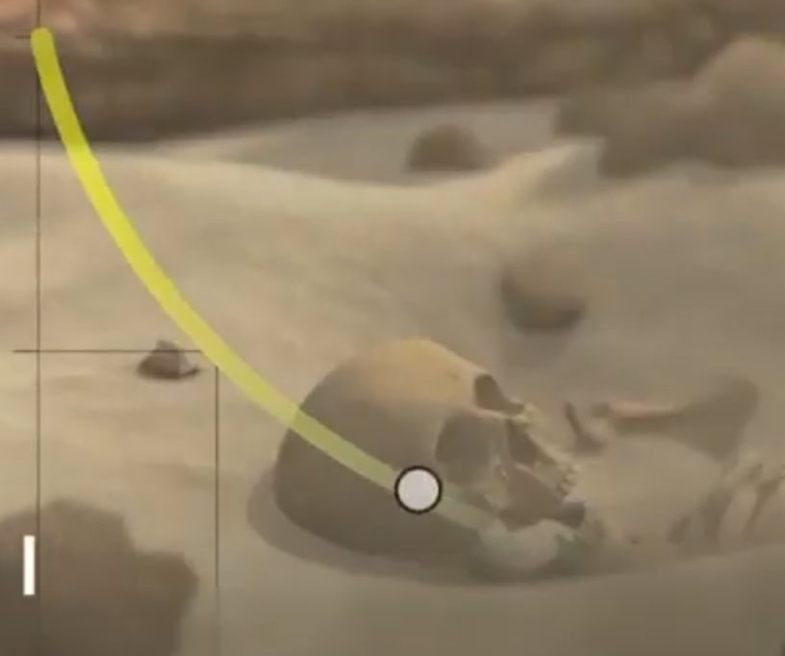
Grafico di una legge matematica
Il video mostra un grafico che illustra il decadimento radioattivo.

Slide 5
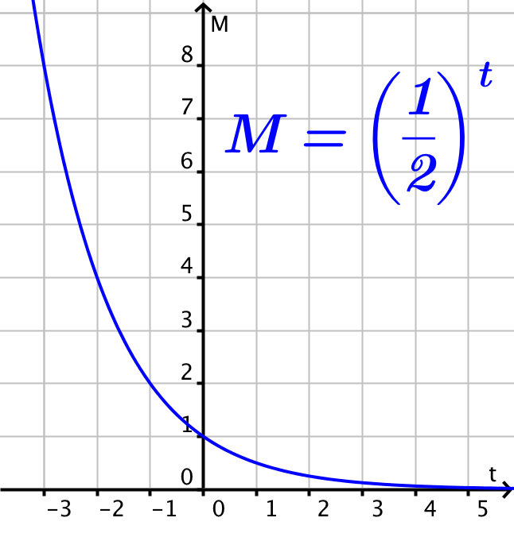
Una legge esponenziale
Il grafico rappresenta una legge esponenziale
Posso pensare al passato come ‘tempo negativo’

Slide 6
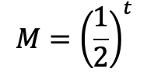
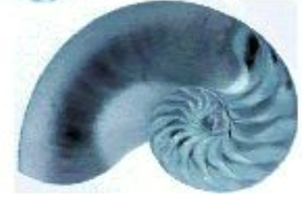
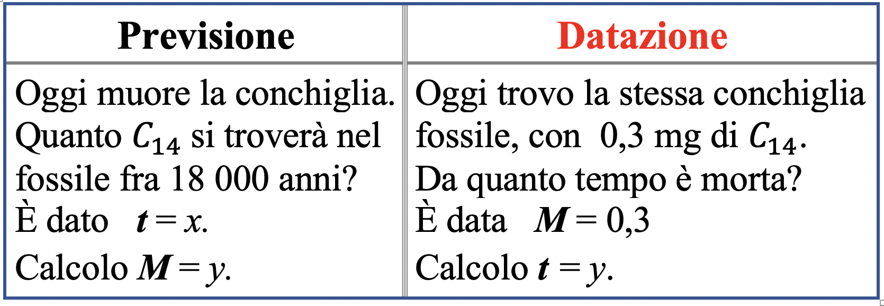

Risolvere problemi sul decadimento radioattivo
Ecco due problemi da risolvere con la legge:
In una conchiglia viva trovo 1mg di C₁₄:

Slide 7

Risolvere problemi sul decadimento radioattivo
Ecco due problemi da risolvere con la legge:
In una conchiglia viva trovo 1mg di C₁₄:

Slide 8


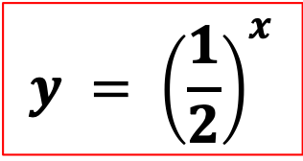
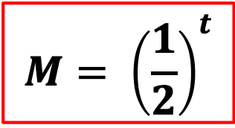
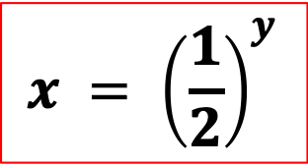
Problemi sul decadimento del C14
$$M= {\left(\frac{1}{2}\right)}^{t}$$
Previsione
Dato t = x calcolo M = y
Datazione
Data M = x calcolo t = y
$$y = {\left(\frac{1}{2}\right)}^{x}$$
$$x = {\left(\frac{1}{2}\right)}^{y}$$
Scambio x con y

Slide 9
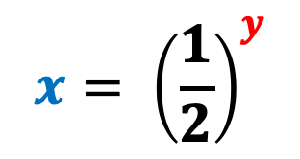
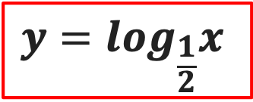
Il logaritmo
Come posso descrivere y dato dalla formula
$$x= {\left(\frac{1}{2}\right)}^{y}$$
Con esponente e potenza:
y è l’esponente da dare alla base ½ per ottenere come potenza x
Con il logaritmo introdotto in Europa durante il 1600:
y è il logaritmo in base ½ di x.
Riassumo le frasi con il simbolo
$$y=\log_{\frac{1}{2}}x$$

Slide 10
La funzione logaritmica
Molti altri fenomeni conducono a considerare due tipi di problemi legati ad una legge esponenziale
Dato l’esponente x, calcolare la potenza y
Data la potenza x, calcolare l’esponente y
y = b^{x}
Scambio x con y
x = b^{y} ossia y = log_{b}x
Dominio: R;
Codominio: R⁺
Dominio: R⁺;
Codominio: R
Spesso trovi la sola formula
y = log_{b}x
dove sono sottintesi dominio e codominio.

Slide 11
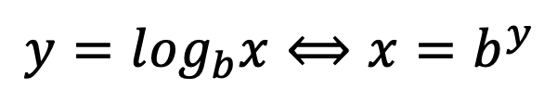
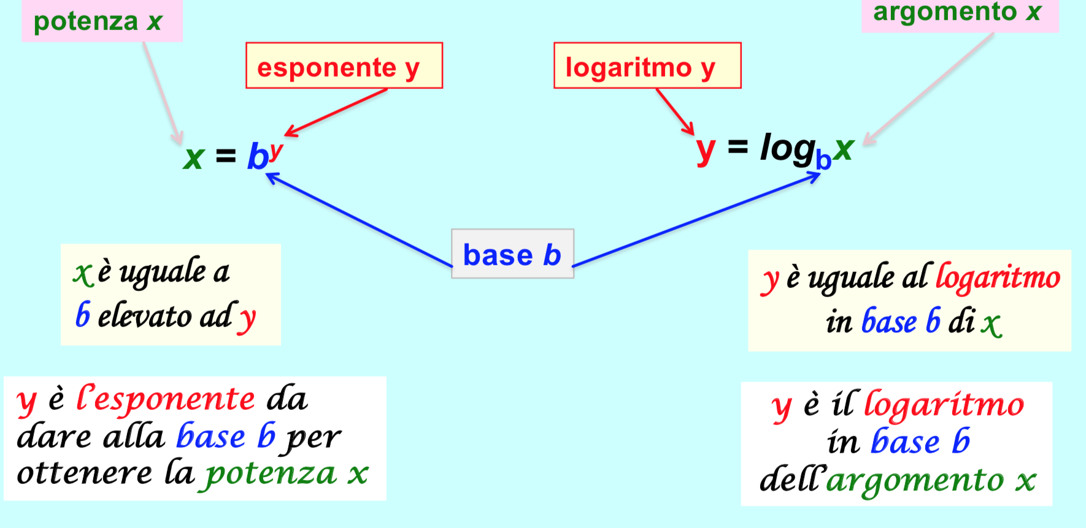
Linguaggio e simboli

Slide 12
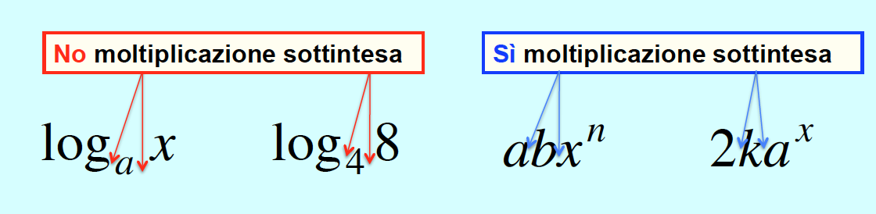
Un’osservazione importante
Il simbolo ‘log_{b}x’ è una sigla (come SIM) ed è abbreviazione di ‘logaritmo in base b di x’.
Perciò non ci sono moltiplicazioni sottintese fra log, b ed x, come invece siamo abituati a vedere nel calcolo letterale.

Slide 13

Grafico della funzione logaritmica

Slide 14
Attenzione alla base b della funzione logaritmica
La funzione logaritmica ha un particolare andamento legato anche scelta della base b.
No b ≤ 0
come già sappiamo per la legge esponenziale

Slide 15
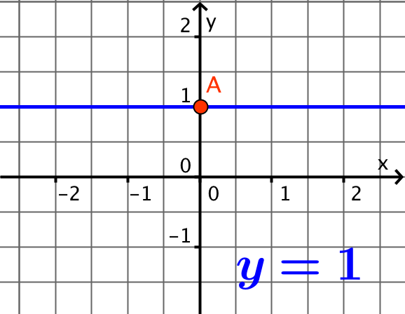
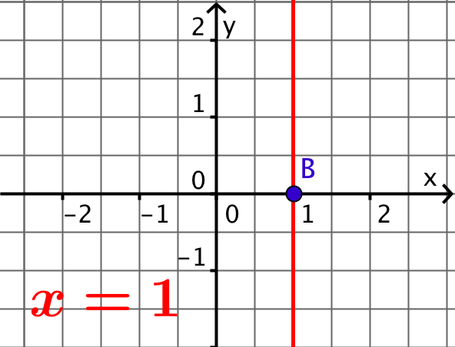
Attenzione alla base b della funzione logaritmica
Che cosa succede se scelgo b = 1?
ESPONENZIALE
y = 1^{x} ossia y = 1
LOGARITMO
x = 1^{y} ossia x = 1
Non è il grafico
di una funzione
Non si può scegliere 1 come base di un logaritmo
Non è una curva esponenziale

Slide 16
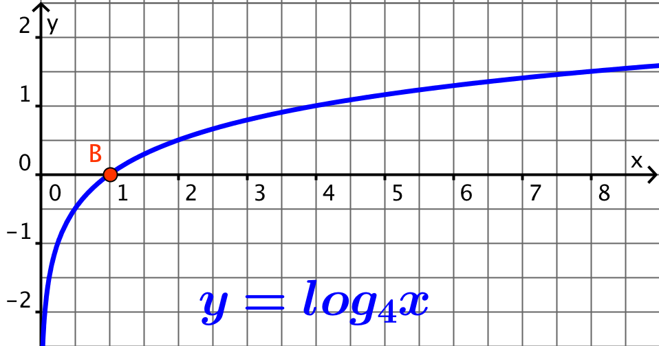
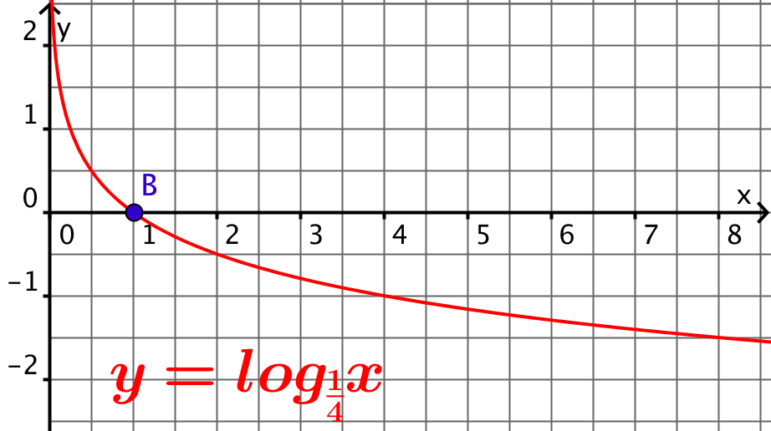
Grafici della funzione logaritmica
b > 1 | 0 < b < 1
Tutte le funzioni hanno come dominio l’insieme R⁺ dei numeri reali positivi
Tutte le curve passano per B(1; 0)

Slide 17
Primi calcoli con i logaritmi

Slide 18
Calcolare logaritmi con carta e penna
In quali casi posso calcolare il logaritmo di un numero positivo con carta e penna?

Slide 19
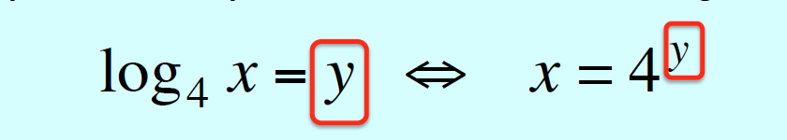
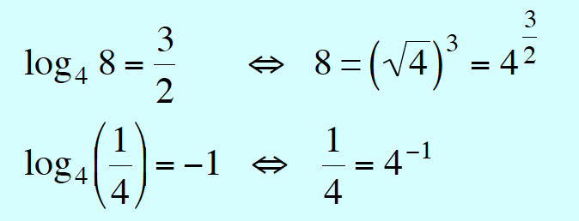
Calcolare il logaritmo con carta e penna
La definizione di logaritmo suggerisce il procedimento
Calcolo subito il logaritmo y solo se il suo argomento x è una potenza della base 4 ad esponente razionale.
Esempi:
La stessa risposta vale qualunque sia la base b (razionale positiva e diversa da 1) che si sceglie per il logaritmo.

Slide 20
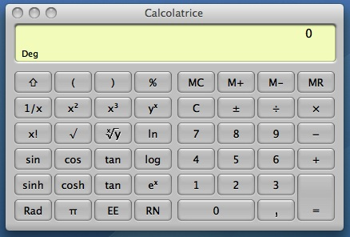
E in tutti gli altri casi come si calcolano i logaritmi?
Immediata risposta: con una calcolatrice
Con questo tasto si dovrebbero calcolare i logaritmi; ma in quale base? Solo la base 10.

Slide 21
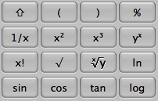
Difficoltà nell’uso della calcolatrice
Non si calcolano i logaritmi in qualunque base: con il tasto ‘log’ calcolo solo i logaritmi in base 10.
Quando il logaritmo non ha un numero finito di cifre, se ne ottiene un valore approssimato.
Il primo problema si risolve con le ‘Proprietà dei logaritmi’, che vedremo fra poco.
Ma il secondo problema rimane e conduce a richiamare il linguaggio delle approssimazioni.

Slide 22

Simboli e linguaggio delle approssimazioni
log3 dato da calcolatrice
È un risultato approssimato scritto con 15 cifre decimali (dopo la virgola).
Per gli abituali lavori scolastici bastano 2 cifre decimali. Perciò si arrotonda il numero e si scrive:
log3 ≅ 0,48
«circa uguale»

Slide 23

Simboli e linguaggio delle approssimazioni
log145 dato da calcolatrice
Il risultato arrotondato con due cifre decimali si scrive
log145 ≅ 2,16

Slide 24
Attività. Scheda di lavoro
Completa la scheda di lavoro per consolidare i temi proposti dalla presentazione.

